Slide 1
Programy kulinarne w Tv

Slide 2
Spis treści :
,,Makłowicz w podróży”
,,Kuchenne rewolucje”
,,Masterchef Polska”
,,Kurs gotowania z Gordonem Ramsayem”
,,Bake Off – Ale ciacho!”
,,Okrasa łamie przepisy”
,,Doradca smaku”
,,Rączka gotuje”
,,Ewa gotuje”
,,Hell's Kitchen”

Slide 3
,,Makłowicz w podróży”
Robert Makłowicz ma ogromny zmysł kulinarny i umiejętność prezentacji rozkoszy podniebienia.
Jego Podróże kulinarne to cykl prezentujący potrawy kuchni polskiej i światowej. Sam autor nazywa siebie kulinarnym detektywem. W poszukiwaniu narodowych specjałów udaje się w najdalsze zakątki świata oraz miejscowych obyczajów. Tropi przejawy ginących tradycji, odsłania fascynujące kulisy słynnych produktów regionalnych. Fantazja zaprowadziła go m.in. na Cypr, Jamajkę, Morawy, do Szwecji, Urugwaju i do cieśniny Bosfor, ale z jednakowym entuzjazmem podróżuje też w okolice Beskidów Śląskiego i Niskiego czy w turystycznie zaniedbane rejony Łodzi. Wiedza i energia Makłowicza, a przede wszystkim jego wielka miłość do jedzenia i należytego jego celebrowania każe oglądającym spodziewać się po każdym następnym odcinku prawdziwej uczty  zarówno dla ciała, jak i dla ducha,

Slide 4
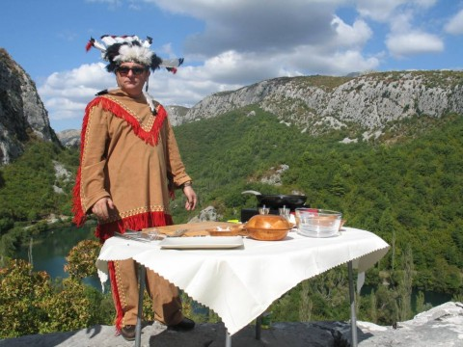
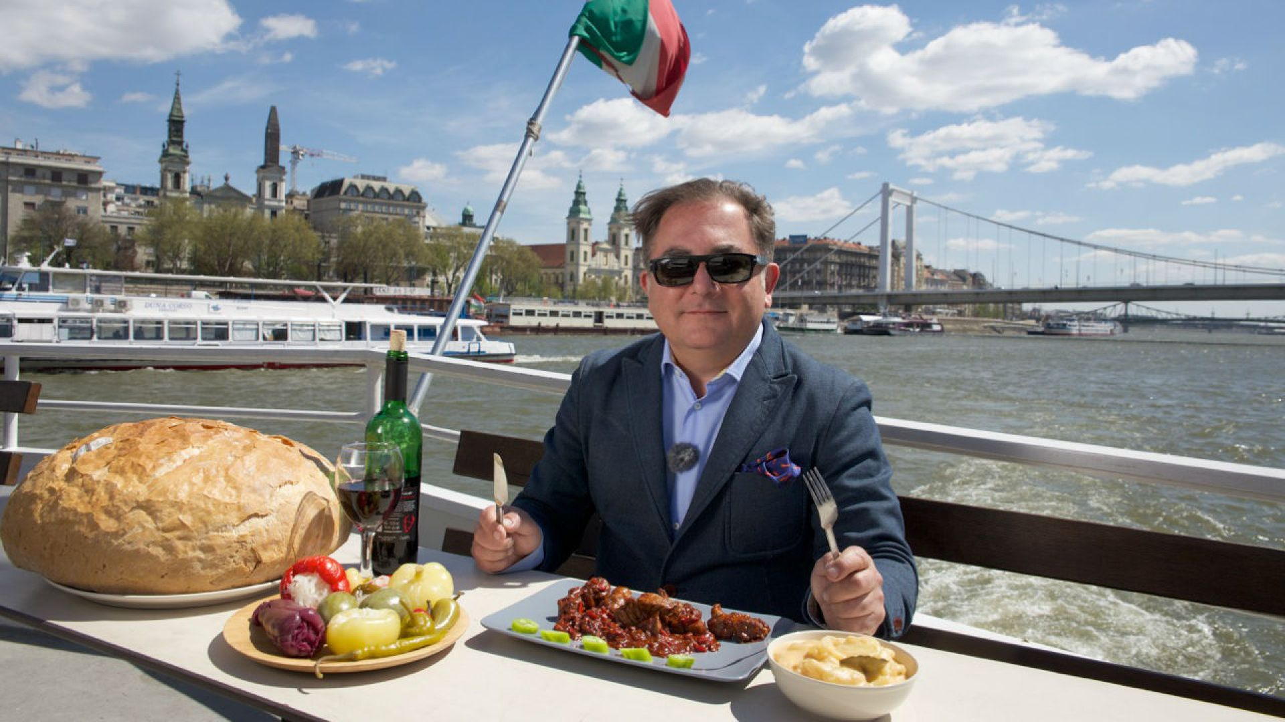
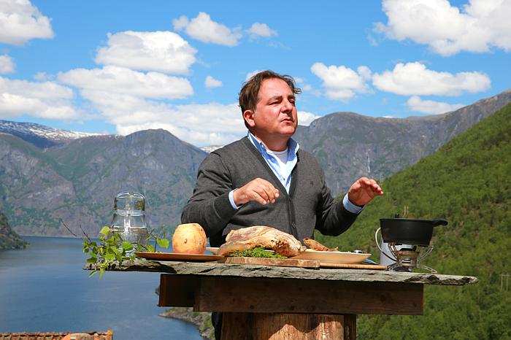
Powrót do spisu treści.

Slide 6
,,Kuchenne rewolucje”
Magda Gessler już od dziesięciu lat przemierza kulinarną mapę Polski! Nieustraszona rewolucjonistka wtargnie do serca każdej z restauracji, czyli kuchni.
Ponad dwieście pięćdziesiąt przeprowadzonych rewolucji, tysiące przepisów kulinarnych, metamorfoz wnętrz i ona – nieustraszona Magda Gessler. Po raz dwudziesty pierwszy najsłynniejsza polska restauratorka. Program polega na dawaniu drugiej szansy upadającym restauracjom.

Slide 8
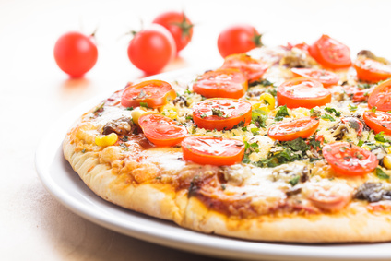

Slide 9
,,Masterchef Polska”
Polski program kulinarny emitowany od 2 września 2012 na antenie TVN, oparty na brytyjskim formacie o tej samej nazwie. Do tej pory każda kolejna edycja pojawiała się co rok, jesienią.
Kucharze amatorzy będą walczyć o tytuł Mistrza Kuchni, nagrodę pieniężną w wysokości 100 tysięcy złotych i kontrakt na wydanie autorskiej książki kucharskiej.Zanim jednak jeden z nich stanie na wymarzonym podium- musi pokonać setki konkurentów z całego kraju, dostać się do finałowej 14-ki wybrańców i stanąć z nimi w szranki- mierząc się z szeregiem kulinarnych wyzwań.

Slide 10
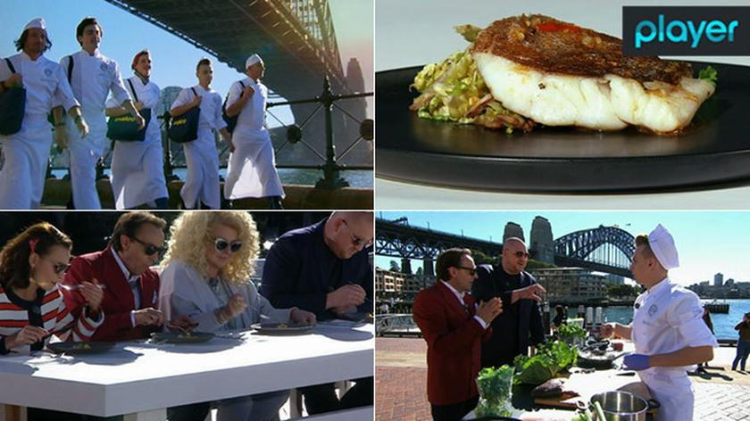

Slide 11
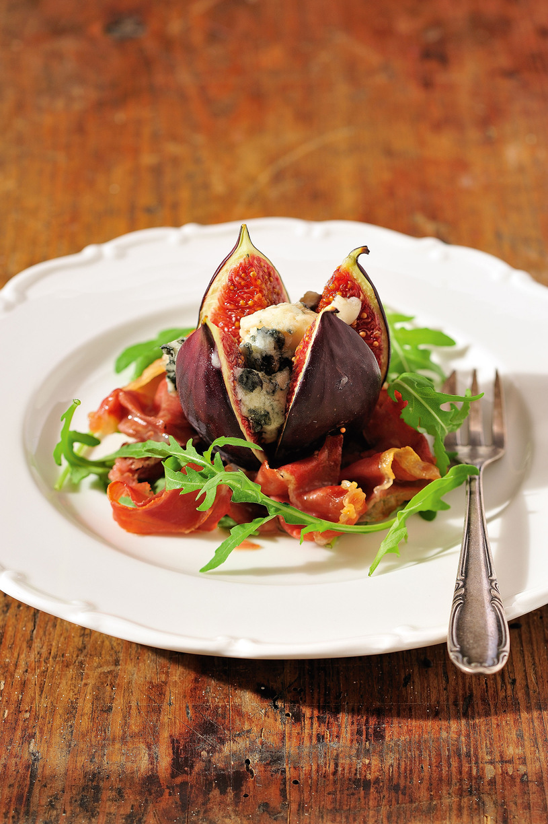
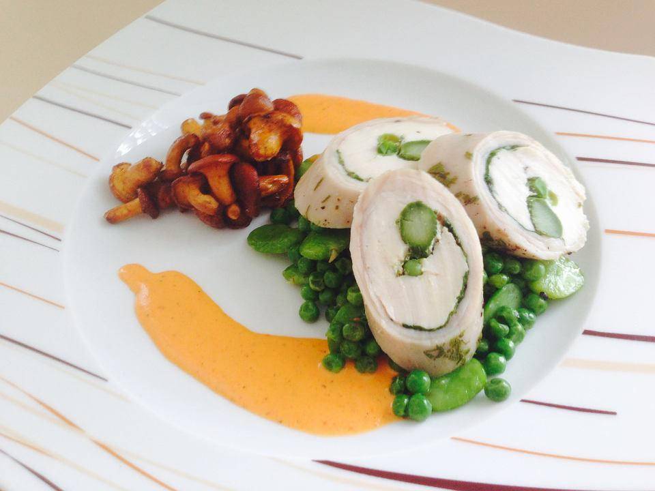

Slide 12
,,Kurs gotowania z Gordonem Ramsayem”
Gordon Ramsay to profesjonalny kucharz pracujący w swoim zawodzie już od 25 lat. Uznawany jest za jednego z najlepszych szefów kuchni na świecie. Autor i prowadzący wiele programów kulinarnych
Jego najnowszy program „Kurs gotowania z Gordonem Ramsayem” to przewodnik po gotowaniu dla początkujących. W każdym odcinku Gordon przedstawia różne przepisy z danej tematyki, pokazuje jak gotować modnie, jak używać przypraw, jak piec, smażyć czy delektować się gotowaniem. Daje kucharzom wiele przydatnych porad i trików aby zaoszczędzić czas i pieniądze w naszej kuchni.
Powrót do spisu treści

Slide 13
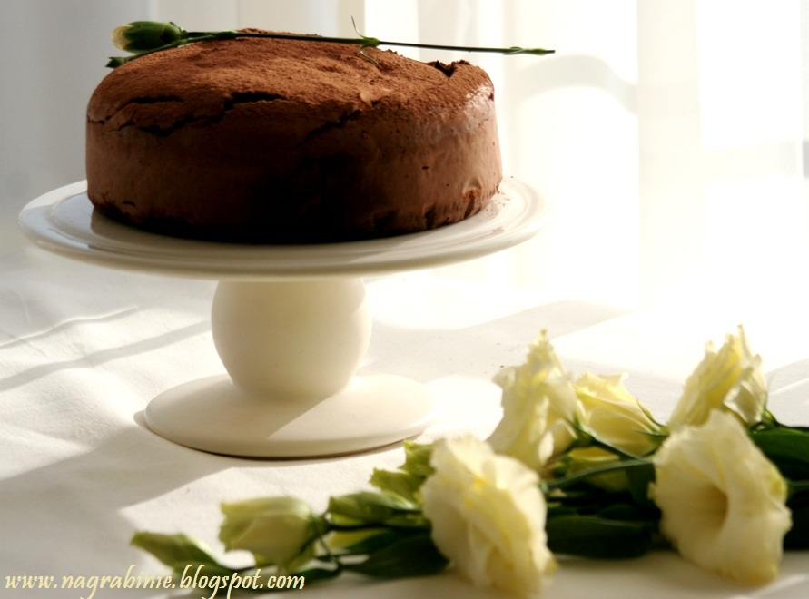
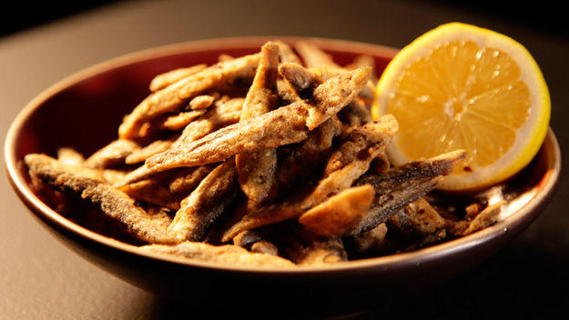

Slide 14
Bake Off – Ale ciacho!
polski kulinarny program telewizyjny typu reality show
Dwunastu uczestników wyłonionych w drodze castingu, rywalizowało ze sobą, przygotowując wypieki. Ich pracę oceniali eksperci z dziedziny cukiernictwa, a co tydzień jedna osoba odpadała z dalszej rywalizacji. Zwycięzca otrzymywał 50 000 zł i tytuł Polskiego Mistrza Wypieków

Slide 15
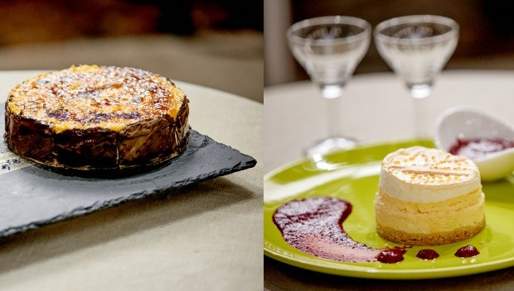

Slide 16
,,Okrasa łamie przepisy”
Każdy odcinek cyklu jest poświęcony określonemu tematowi, regionalnej specjalności. Ekipa z kamerą rusza na wyprawy kulinarne do różnych zakątków Polski. Karol Okrasa przygotowuje wybrane dania, podkreśla ich walory smakowe i zdrowotne.

Slide 17
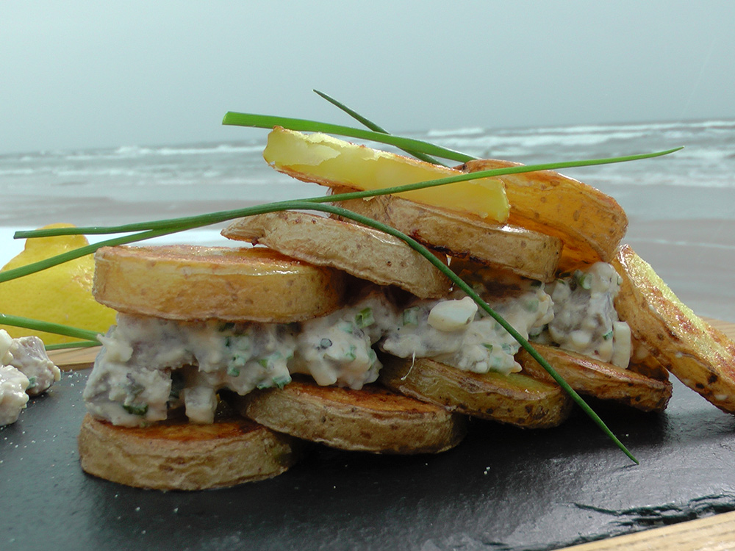
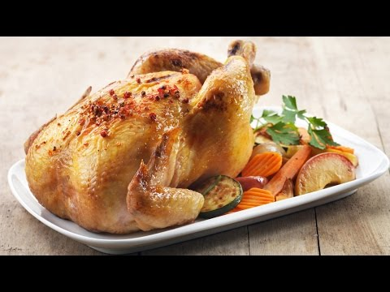

Slide 18
,,Doradca smaku”
Prowadzący program pokazuje widzom, jak przygotować znane potrawy według oryginalnych przepisów. Doradca uczy gotować tych, którzy nie radzą sobie w kuchni, a doświadczonych kucharzy inspiruje do przyrządzania nowych, pomysłowych potraw.

Slide 20
Rączka gotuje
Cotygodniowy program kulinarny, w którym znany i lubiany kucharz śląski Remigiusz Rączka prezentuje przepisy na różne dania zarówno popularne śląskie potrawy ale np. w nowych wersjach, jak i mniej znane, czy zapomniane regionalne przysmaki

Slide 22
,,Ewa gotuje”
Autorski program kulinarny Ewy Wachowicz, która zaprasza widzów do swojej prywatnej kuchni i przyrządza przed kamerą potrawy wyśmienitej kuchni polskiej z elementami kuchni zagranicznych, czyli fusion. ... Zdradza nam swoje kulinarne sekrety i podpowiada, jak gotować smacznie, szybko i zdrowo!

Slide 23
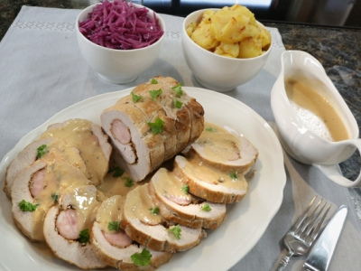
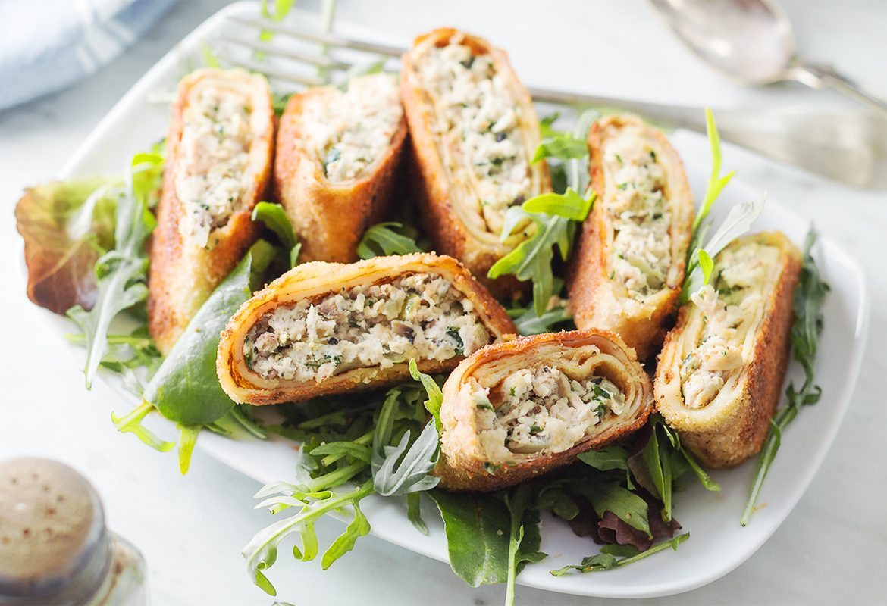

Slide 24
,,Hell's Kitchen”
Hell’s Kitchen. Piekielna kuchnia – polski program telewizyjny dotyczący gotowania, bazujący na brytyjskiej wersji programu o tym samym tytule.
W programie walczy kilkanaścioro uczestników, którzy zostają podzieleni na dwie grupy: czerwonych i niebieskich. Początkowo do drużyny czerwonej należą wyłącznie kobiety, do niebieskiej – mężczyźni, ale w trakcie programu prowadzący zmienia składy drużyn. W każdym odcinku obie drużyny muszą sprostać wysokim standardom szefa kuchni, który ocenia smak oraz styl i wygląd serwowanych potraw, a także umiejętności techniczne i pracę zespołową. Pomagają mu jego zastępcy.

Slide 26
Koniec.
Wykonała Anna Pakieła. Kl 2tg

